Slide 1


실시간 자리확인 및 예약 시스템
자리 콕
★ 이흥기 . 김동영 . 김현규 . 이유림 ★

Slide 2
개 요
배경 & 필요성 , 주제
기 능
전체 구성 및 흐름, 주요 기능, 기대효과
설 계
시스템구조도 , ER-Diagram
구 현
주요 실행 화면, 시현
01
02
CONTENTS
03
04

Slide 3
개요
01

Slide 4
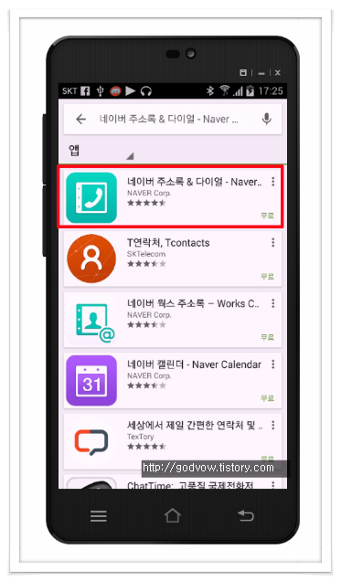
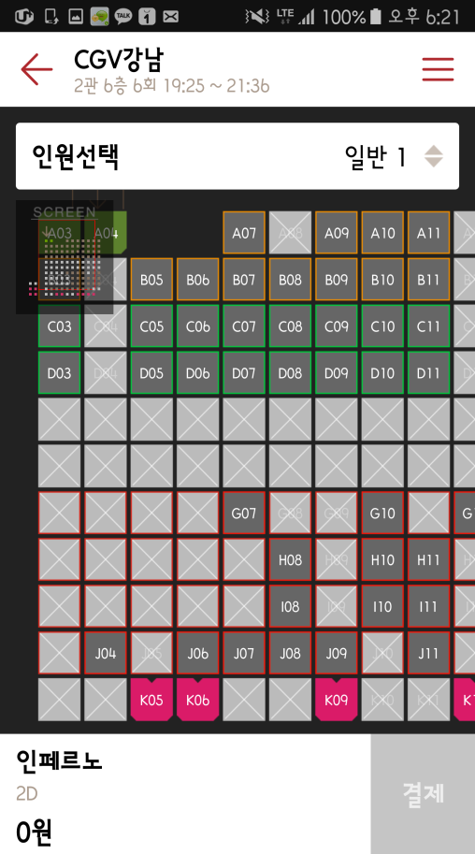
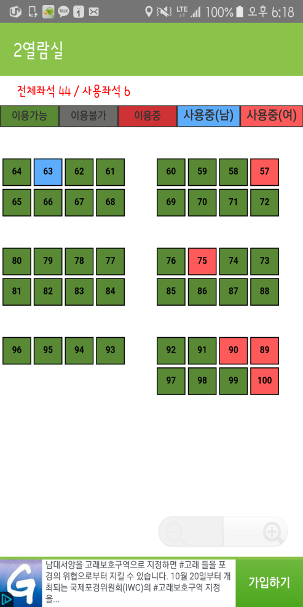
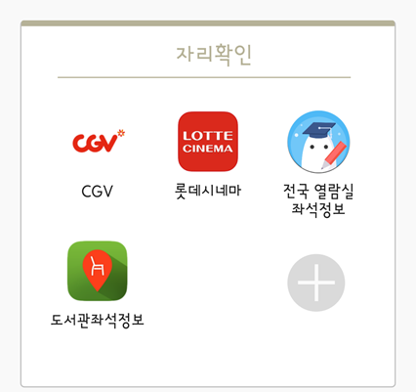

도서관, 영화관은
실시간으로 자리를 확인 하고
방문 할 수 있다.
하지만,
자주 가는 음식점은??
직접 방문해야만 알 수 있다....
Notes:
그 외에도 가게 이용 시 불편한 점이나 요구사항 등이 많았습니다.
도서관이나 영화관 등 의 경우는 실시간으로 자리를 확인 할 수 있는 좋은 프로그램들이 있어 이용 시 편리함을 더 해준다. 하지만 자주 이용하는 일반 점포의 경우에는 직접 방문해야만 실시간 자리현황을 알 수 있기 때문에 불필요한 이동과 시간낭비가 발생하게 되는 경우가 종종 있다. 모바일로 실시간 자리현황을 제공해 이러한 불편함을 줄이고자 한다.

Slide 5






Q. 어렵게 찾아간 맛 집
BUT, 자리가 없어
되돌아 오거나 기다려 본 경험이 있는가?
( 통계출처 : 설문조사 30명 )
“YES”
>
“NO”
97%
3%
점포를 이용하는 다수가
불필요한 이동과, 시간낭비를 경험했다.
Notes:
설문조사결과 ~ 97%라는

Slide 6


실시간으로
자리를 확인하고,
간편하게 예약하는 서비스가 필요하다!
점포에서 이용하는 POS와 연동해 실시간 자리 정보를 받아
사용자에게 제공해 보자
사용자의 편의만을 생각한 서비스 아닐까 ?
점포의 입장에서도 가치 있는 서비스 일까 ?

Slide 7



O2O(Online to Offline) 서비스를 이용
인터넷이나 스마트 폰 등을 통해 온라인과 오프라인 매장을 연동하여
오프라인 매장으로 고객을 유치하는 마케팅
소비자
다양한 서비스를 편리하게 이용 가능하다
적은 비용으로,
효과적인 홍보 효과를 얻게 된다
향상된 서비스를 제공 받을 수 있다
필요한 정보를 입맛대로 제공 받는다
온, 오프라인 고객을 모두 잡을 수 있다
Notes:
온라인
배달의민족, 카카오택시, 배달통, 요기요, 시럽 등

Slide 8
기능 소개
02

Slide 9

전체 구성
자리 콕
자리 콕
사용자
관리자
OO 점포
OO 점포
사진
위치, 메뉴, 리뷰
실시간 자리정보
이벤트 정보
정보
등록
정보
점포 등록 요청

Slide 10
전체 구성
자리 콕
자리 콕
사용자
관리자
OO 점포
예약, 대기자 LIST
사용자 이름. 번호, 날짜 시간 ..
자동 등록
예약하기
or
대기번호
발급
저장
정보
정보

Slide 11





App
자리 콕
실시간 자리 확인
좌석배치도로 한눈에 빈자리 확인
거기 위치가 정확히 어떻게 되죠?
아 자리 없네..
6명 자리 있나요 ?
?
금요일 8시 예약되나요?
예약
원하는 그 가게,
그 자리를 콕!
점포정보 보기
소개 , 메뉴 등 다양한 정보와
리뷰, 평점까지!
얼마나 기다려야 하나요?
대기시간이 무슨 40분이야..
여기 메뉴가 뭐 있지 ? 뭐가 맛있을까?
대기번호
기다리지 말고,
모바일 대기번호로!
검색
인기 있는 가게는 어디일까?
여기서 제일 가까운 고깃집이 어디지?
창가 쪽 자리로 예약하고 싶은데

Slide 12





점포 프로그램
자리 콕
예약자 관리
모바일 예약 고객 리스트 관리와
오프라인 고객 예약등록을 한번에
좌석 현황 관리
POS 연동
실시간 좌석 현황 관리
?
대기자 관리
모바일 대기자 관리와
오프라인 고객
대기번호 발급까지

Slide 13
설계
03

Slide 14
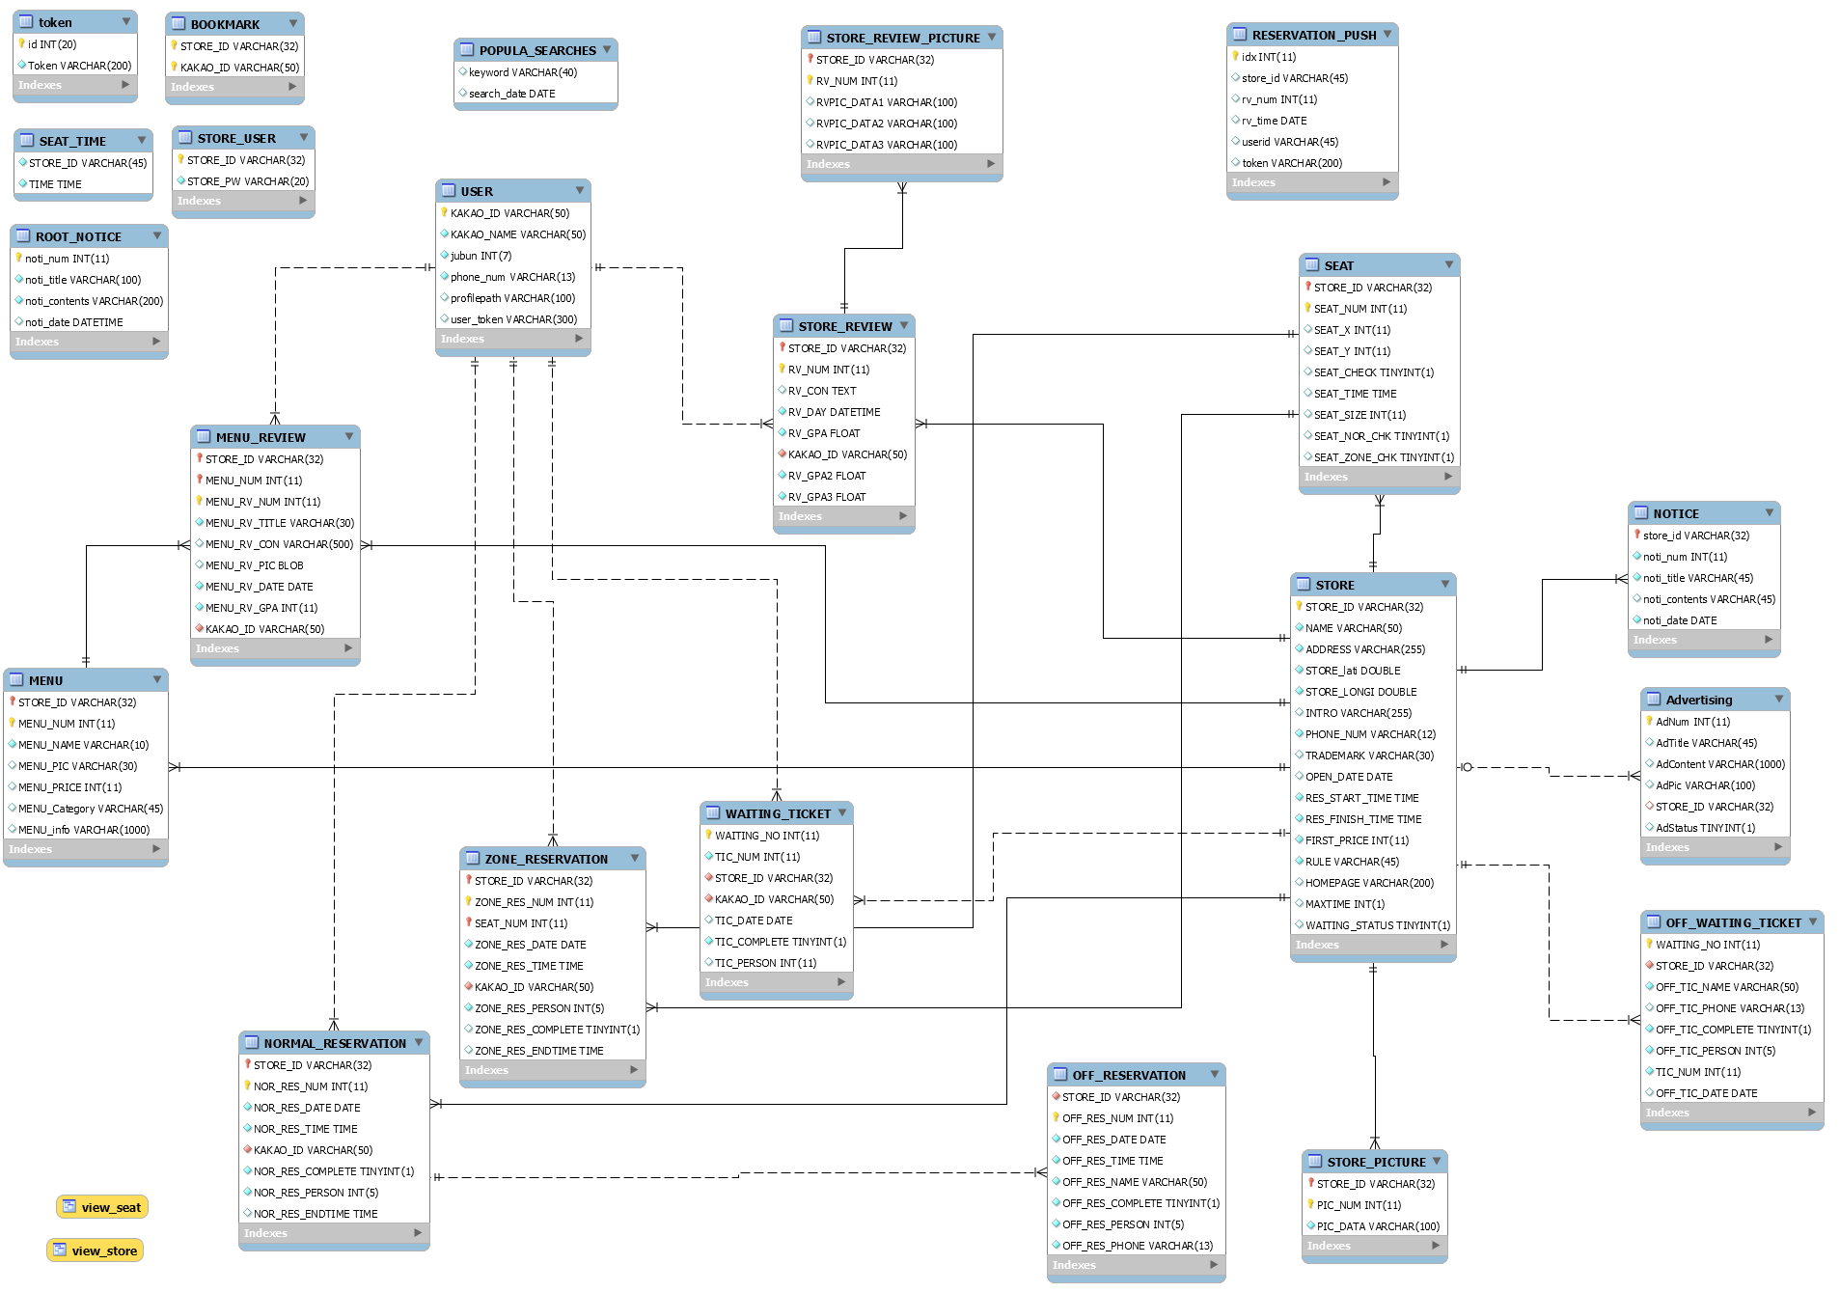
ERD

Slide 15











시스템 구조
실시간 자리확인 및 예약 시스템
Open source
API
점포주인
사용자
로그인
점포 프로그램
DB
자리콕 App
다음지도
모바일 결제

Slide 16
구현
04

Slide 17
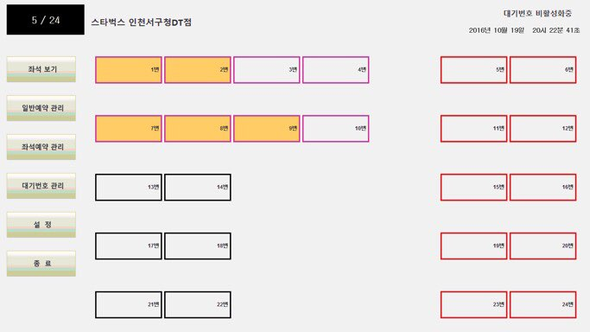
점포 프로그램
자리 콕
좌석 보기
실시간 좌석 사용 여부를 변경

Slide 18
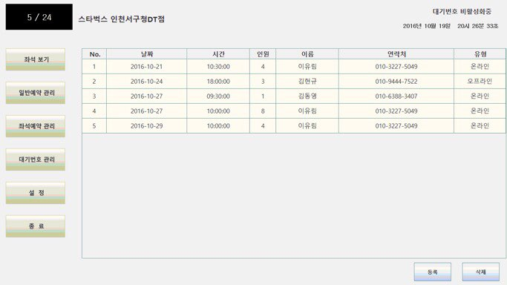
점포 프로그램
자리 콕
예약 리스트 (일반 예약)
일반적인 예약을 한 고객 LIST
오프라인
고객을 위한
등록기능

Slide 19
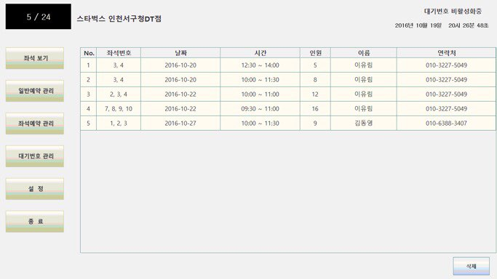
점포 프로그램
자리 콕
예약 리스트 (좌석 예약)
특정 좌석을 선택해 예약 한 고객 LIST

Slide 20
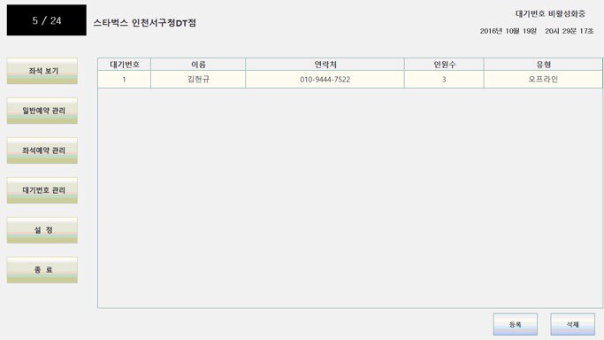
점포 프로그램
자리 콕
대기번호 관리
모바일로 대기번호 발급받은 고객 LIST
오프라인
고객을 위한
등록기능

Slide 21
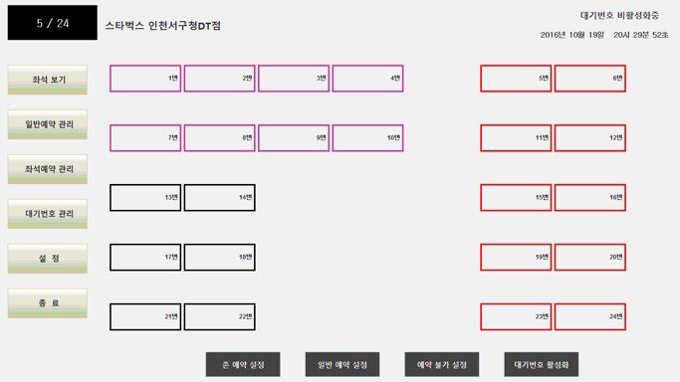
점포 프로그램
자리 콕
설 정
점포주인의 편의대로 프로그램을 설정
버튼으로
좌석마다
속성을 지정

Slide 22
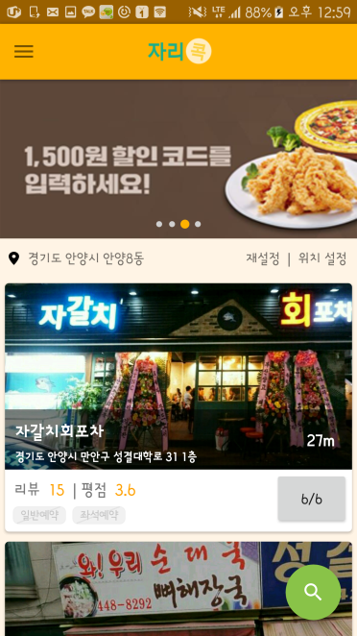
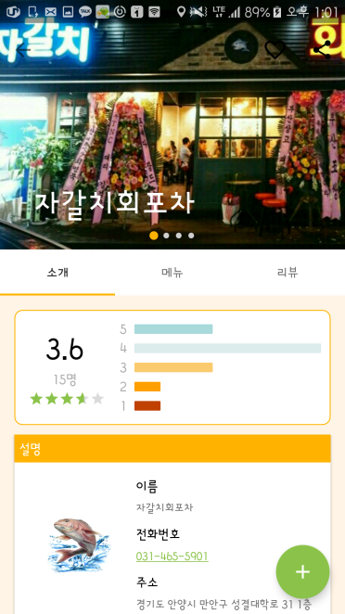
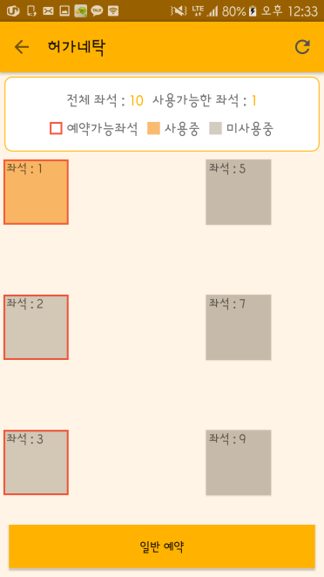

App
자리 콕
점포 정보보기
좌석 현황
보기
메인화면
광고

Slide 23
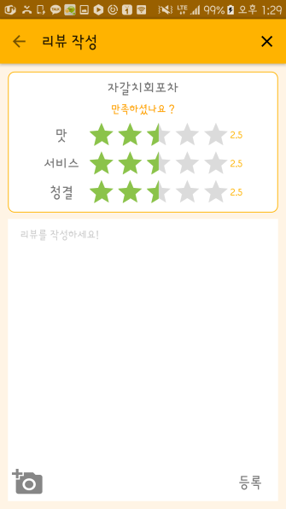
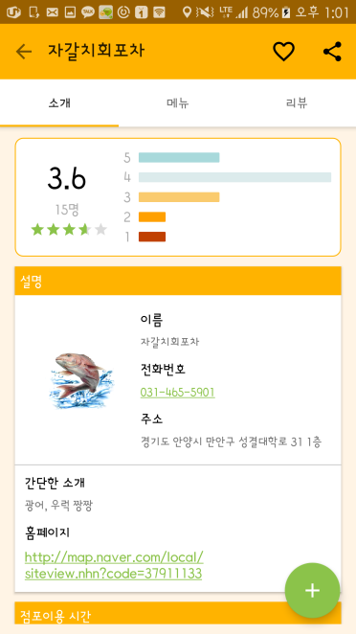
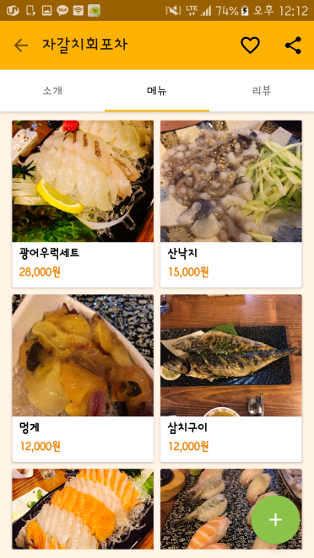
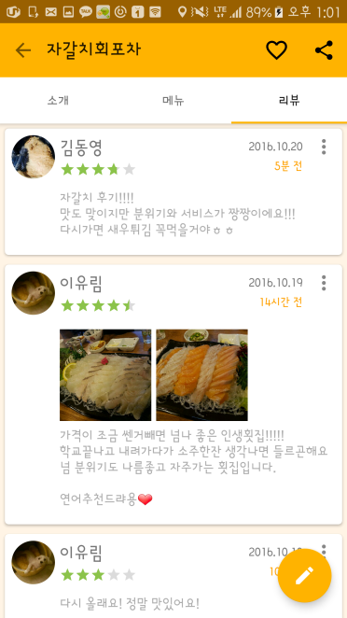
App
점포 정보 [ 소개 , 메뉴, 리뷰 ]
자리 콕
소개
메뉴
리뷰

Slide 24
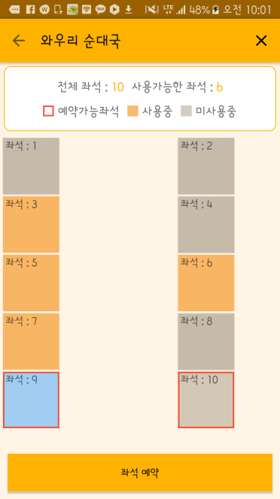
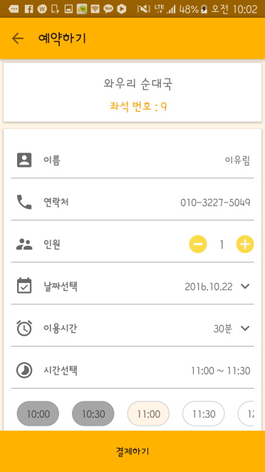
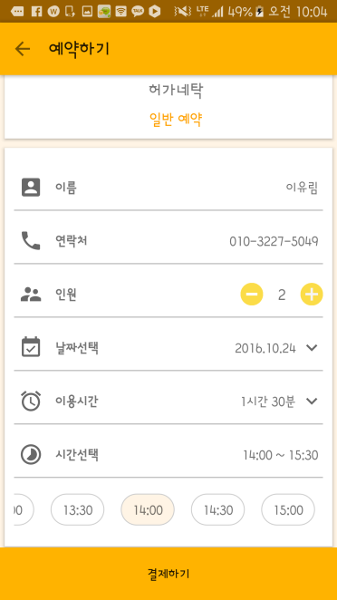
App
자리 콕
예약
좌석 예약
일반 예약

Slide 25
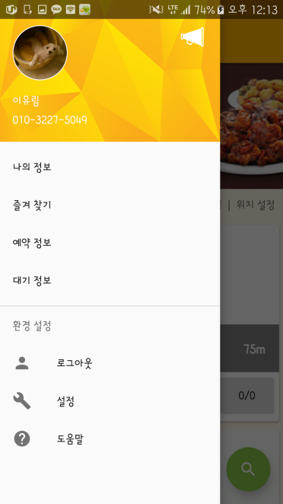
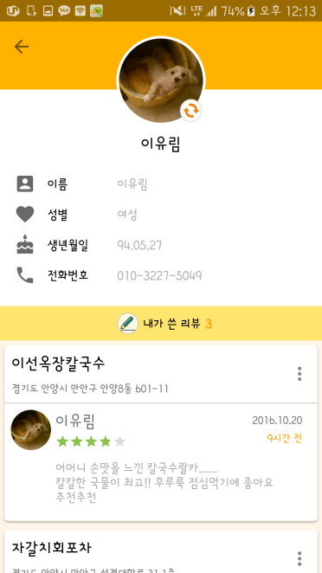
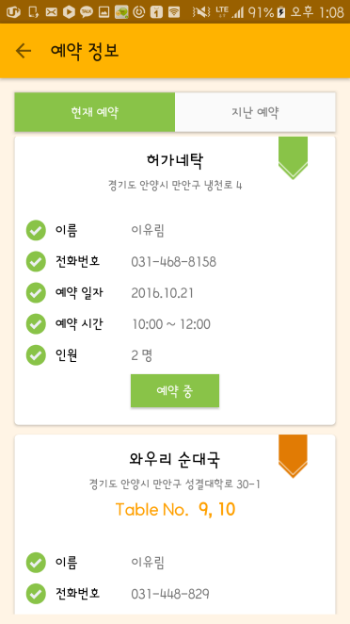
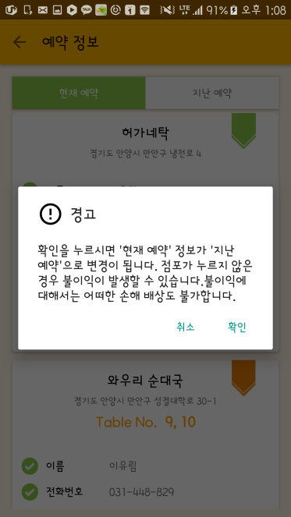
App
자리 콕
나의
예약 정보
나의 메뉴
나의 정보

Slide 26
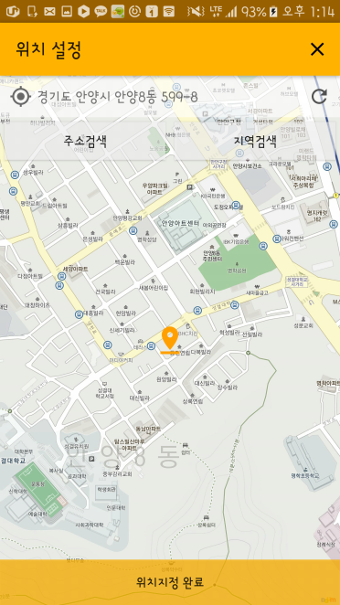
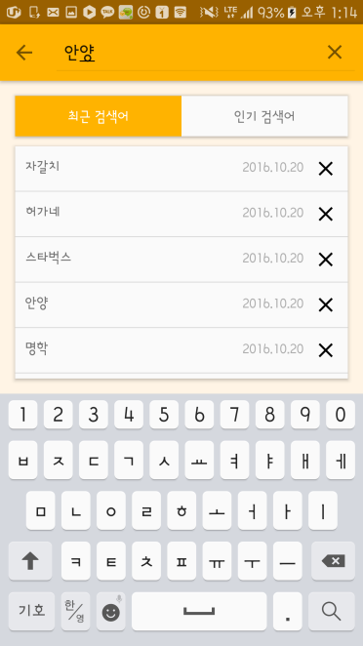
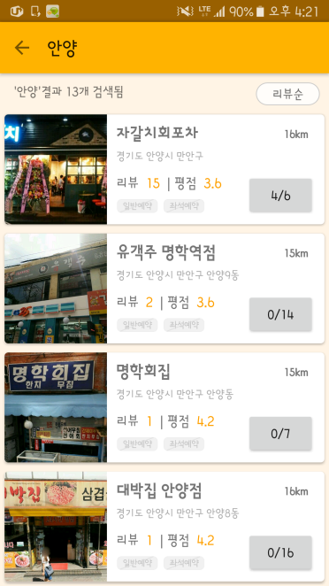
App
자리 콕
위치 지정
검 색
검색 결과

Slide 27
시 현
★

Slide 28
감사합니다.

